Slide 1

BI YE DA BIAN
高校宿舍安全管理系统的设计与实现
姓名：郭力宇
专业：软件工程
指导老师：王健老师
BI YE DA BIAN

Slide 2
BI YE DA BIAN
01
选题背景
02
设计内容
The background of the topic
Design content
目录
03
采取的技术
04
成果展示
CONTENT
Technology adopted
Achievement display
05
总结
Summary
BI YE DA BIAN

Slide 3
BI YE DA BIAN
01
Part
选题背景
The background of the topic
BI YE DA BIAN

Slide 4

01
选题背景
The background of the topic
选题背景
学生宿舍是大学生学习，生活，休息的重要场所，目前，各学校的大部分管理工作已基本上实现全电脑操作，但是学生宿舍的安全管理仍使用手工操作。
传统人工操作的宿舍管理方式，需要强大的人力进行支持，管理各项信息的准确性也较差。在现今的知识时代，现代社会人们有着高度强烈的时间观念，如果仍使用手工操作，即浪费了人力，又浪费了物力，效率无法提高。

Slide 5
01
研究意义
Research meaning
01
02
03
提升效率
数据存储
减少错误
高校宿舍安全管理系统可以在多方面可以减少人员的工作量，可以很大程度上提高信息管理的效率。
数据的存储量大，只要系统管理人员进行良好的维护，系统数据库中的数据可以保存较长时间，且保密性高
是高校实现科学化，正规化，现代化的重要条件，实现科学、统一管理，避免手工操作产生的错误。

Slide 6

01
研究现状
Research status
国内研究现状
Domestic research status
调查显示，现在国内绝大多数学校的学生宿舍管理还没有实现信息化，主要还是停留在手工管理的形式。即在统计安全信息情况、是否检修、检查、安全问题处理等各个方面进行数据记录是还处于手工操作的阶段，这种管理模式明显有许多不足:庞大的数据导致产生大量的纸质文件和数据，首先不易保存，其次需要查找也极不方便，尤其需要进行数据统计时更要花费大量时间和精力，效率低下，还有就是造成大量的浪费。

Slide 7
BI YE DA BIAN
02
Part
设计内容
Design content
BI YE DA BIAN

Slide 8
02
设计内容
学生会模块
Design content
学生模块
卫生评分管理：学生会可以登录此系统对每个宿舍卫生打分。
导出报表：用其可以登录后台系统对卫生评分进行导出操作以便后期的分数统计。
教师模块
安全问题详情：宿舍长可以登录系统查看本宿舍的安全问题
整改措施：由宿舍长反馈宿舍整改措施
卫生评分详情：宿舍长可以查看本宿舍每次卫生检查评分详情
报修管理：每个宿舍长可以填写本宿舍存在问题
打卡管理：教师到宿舍安全检查评分可以直接在小程序中使用日期时间签到
安全问题详情：检查对应宿舍时显示每次检查该宿舍的安全问题，检查其每次安全问题是否整改
添加安全检查：提供宿舍安全检查项目，并可以提交宿舍安全问题表单
导出报表：导出每个宿舍的安全问题报表
宿管模块
管理员模块
登录模块
人员管理：人员的增删改查
角色管理：为每个用户添加对应的角色
宿舍管理：导入对应的宿舍楼和宿舍号
安全管理：安全问题的增删改查以及导出
卫生管理：卫生评分的增删改查以及导出
安全问题管理：可以查看添加宿舍安全检查信息
卫生问题管理：用可以查看添加每周的卫生检查打分表
报修问题管理：能够及时的处理宿舍长提交的报修问题
用户登录：通过账号密码及验证码登录
用户中心：用户中心可以修改个人等资料、修改密码等操作
用户退出：清除存储在系统中的用户令牌

Slide 9
BI YE DA BIAN
03
Part
采取的技术
Technology adopted
BI YE DA BIAN

Slide 10
03
采取的技术
Technology adopted
微信小程序：在微信内被便捷地获取和传播，同时具有出色的使用体验
技术一
uni-app框架：使用 Vue开发，开发者编写一套代码，就可打包成多平台。
技术四
SpringBoot框架：可以简化新Spring应用的初始化搭建以及开发过程
技术二
Vue框架：一套构建用户界面的渐进式前端，Vue 的核心库只关注视图层
技术五
Mybatis框架：基于Java的持久层框架为简化开发、提高效率而生
技术三
Shiro安全框架：执行身份验证、授权、密码加密等安全操作
技术六

Slide 11
BI YE DA BIAN
04
Part
成果展示
Achievement display
BI YE DA BIAN

Slide 12
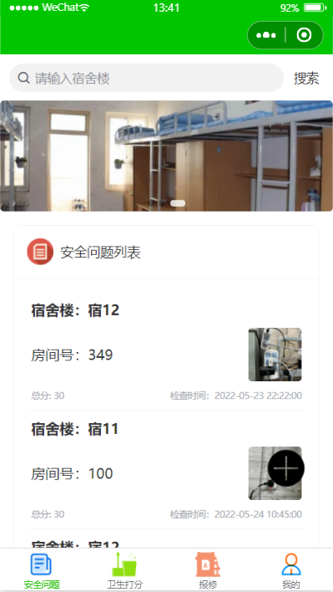
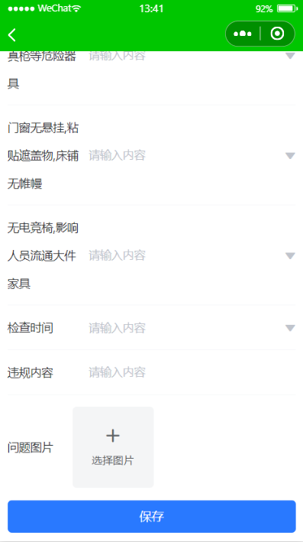
04
成果展示
Achievement display
安全检查
宿舍管理员以及老师登录次系统的小程序端时，其可以查看每个宿舍存在的安全问题并且他们有权限添加宿舍存在的安全问题，并可拍下照片留下存在问题的详细图。当宿舍管理员或是老师对对应宿舍添加完安全问题后，宿舍长登录自己宿舍的账号即可看到宿舍存在的问题。

Slide 13
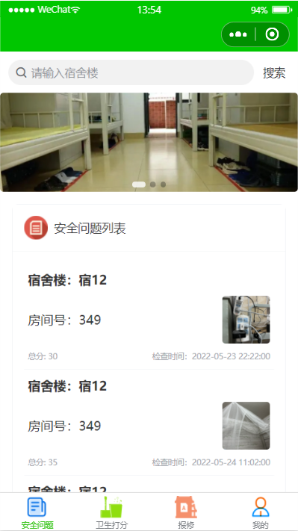
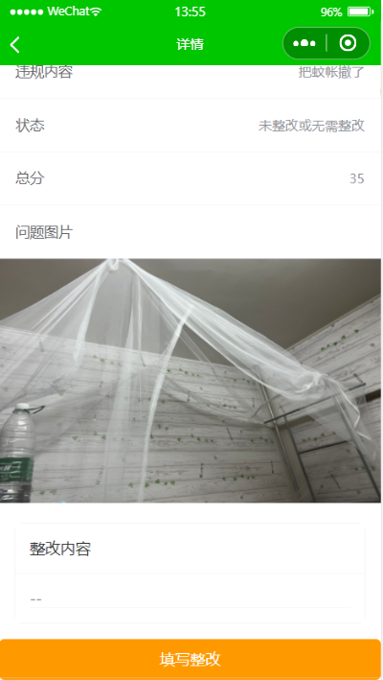
04
成果展示
Achievement display
安全整改
宿舍长登录本系统，其没有权限去添加安全问题，并且只会展示自己宿舍存在的安全问题，以及老师和宿舍管理员的检查日期，在每次安全检查表单后会给宿舍长填写整改内容的文本框，让宿管以及老师能够及时的看到宿舍的整改情况。

Slide 14
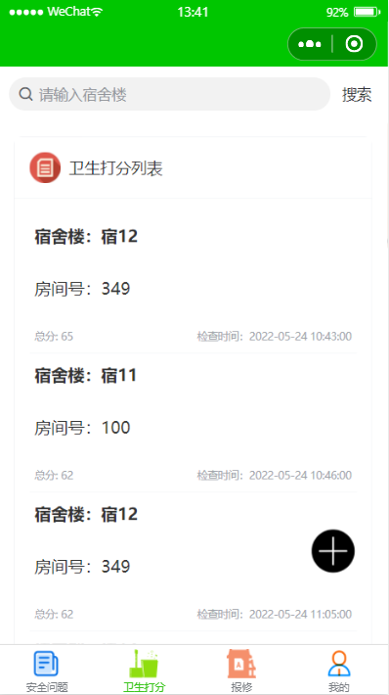
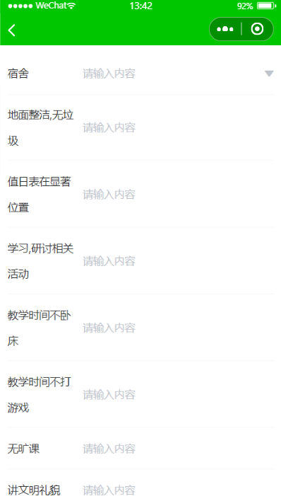
04
成果展示
Achievement display
卫生检查
宿舍管理员或学生会登录次小程序后，其可以对每个宿舍的卫生问题进行检查，并且其可以进行打分操作，打分后宿舍长登录系统后可查看本宿舍问题打分的细则，做出对应的整改措施。

Slide 15
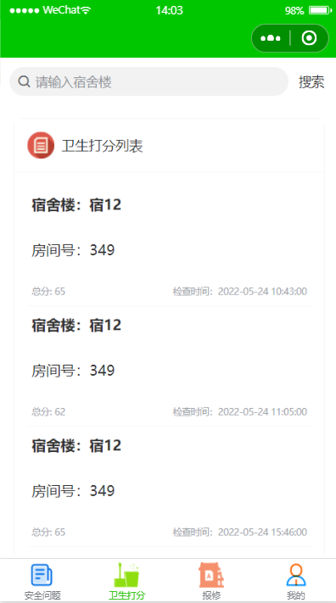
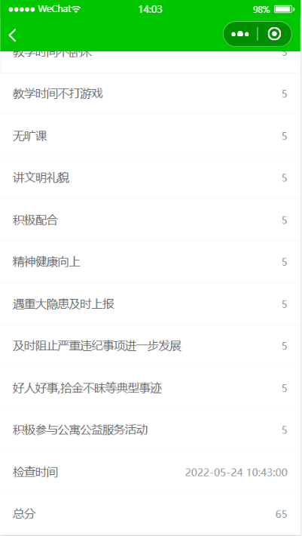
04
成果展示
Achievement display
打分细则
宿舍长登录本系统，其可查看最近卫生检查的各项细则评分，及时的清理，更好的保持宿舍的卫生条件。

Slide 16
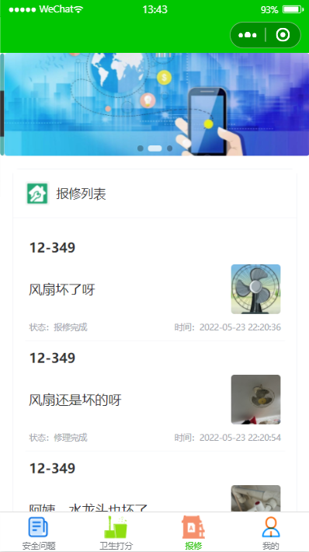
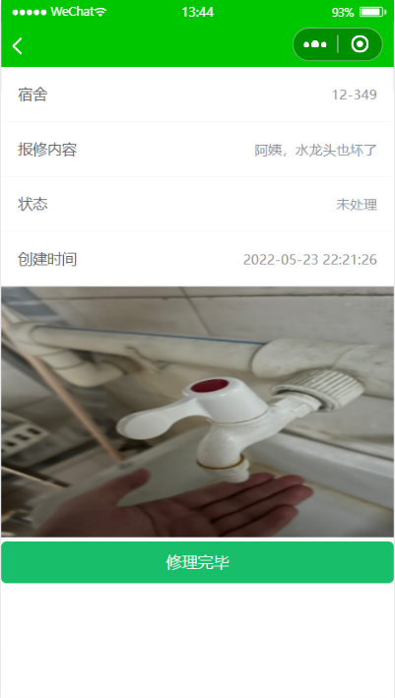
04
成果展示
Achievement display
报修管理
报修管理，由每个宿舍长对本宿舍需要修理的物品拍照上传，然后由宿舍管理员通知师傅来修理，修理完成后，宿舍管理员可以把状态改为已修理，宿舍长即可查看是否解决。

Slide 17
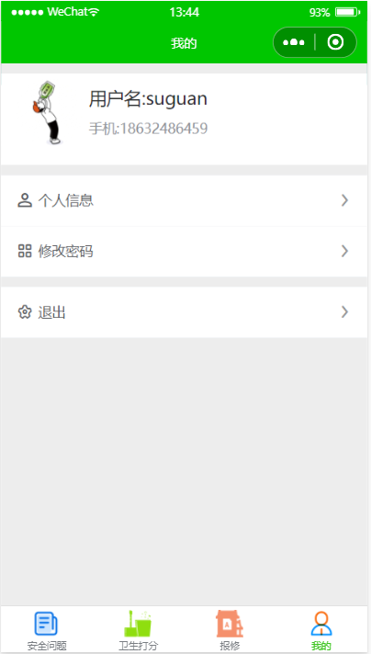
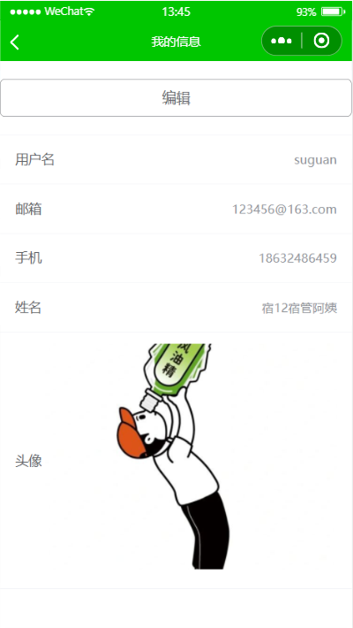
04
成果展示
Achievement display
个人信息管理
每个登录次系统的账号都可以在我的界面对个人信息以及密码姓名等进行修改。

Slide 18
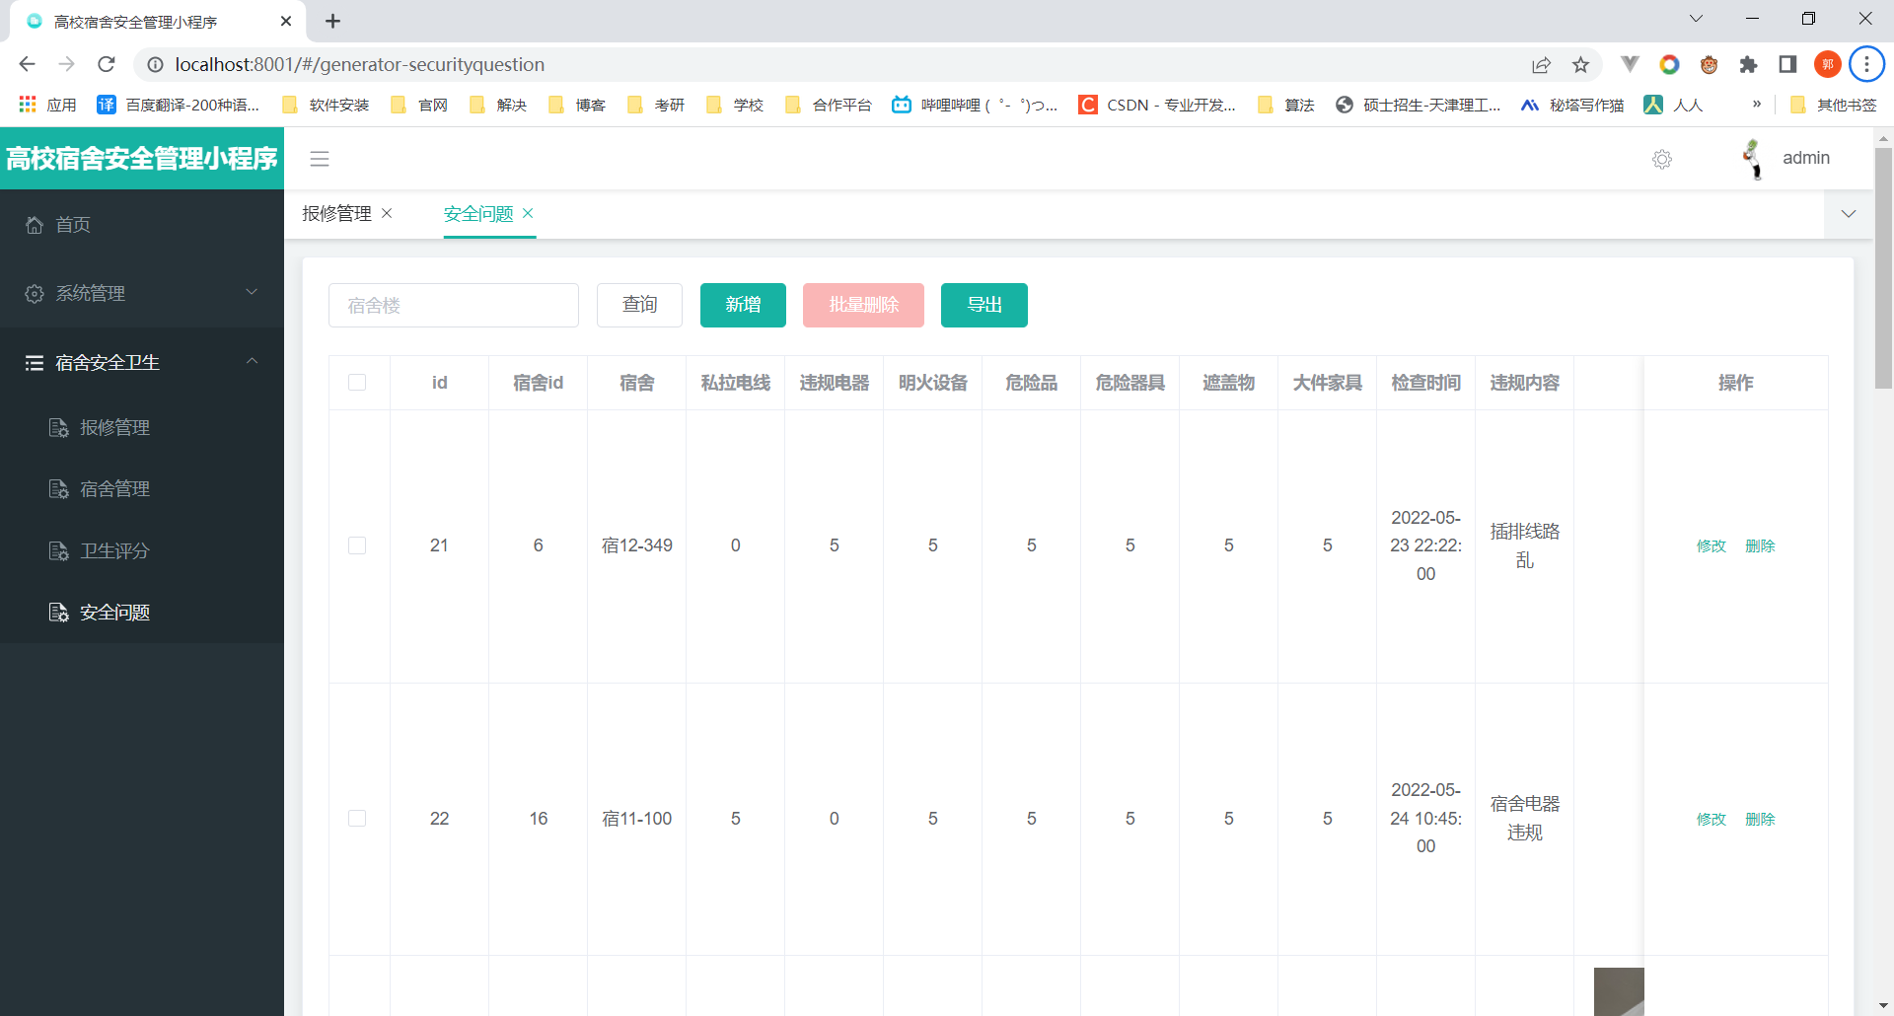
04
成果展示
Achievement display
安全管理
管理员登录后台管理系统后，其可以对所有人的个人信息进行管理，宿舍管理员和老师检查的安全问题列表管理员可以对其进行增删改查操作，并且可以导出报表，导出后的报表会显示此次打分由哪个角色检查的。

Slide 19
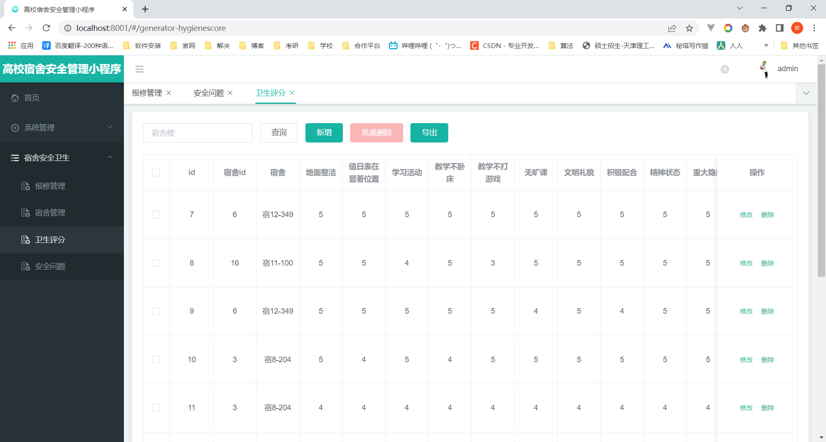
04
成果展示
Achievement display
卫生管理
宿舍管理员登录后台管理系统后可以对卫生评分进行增删改查操作，并且其可导出报表，便于每周的分数统计以及加权。

Slide 20
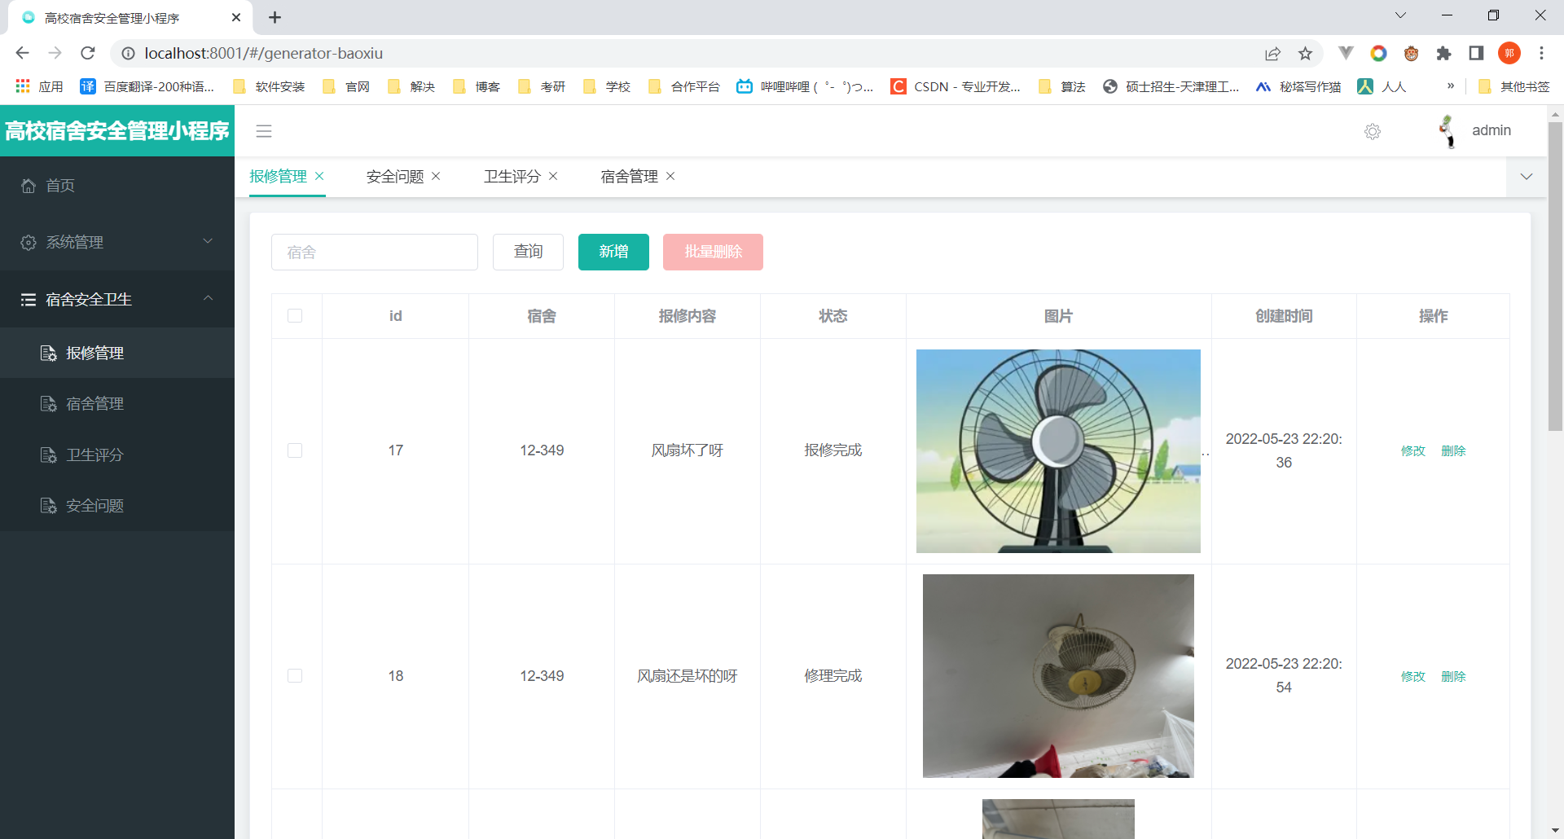
04
成果展示
Achievement display
报修管理
系统管理员其可以查看所有宿舍提交的需要报修的问题，以及查看其维修状态，并可以更改其状态。

Slide 21

04
成果展示
Achievement display
宿舍管理
每个宿舍楼以及宿舍的信息由系统管理员登录后天管理系统后直接导入宿舍信息表，系统会根据表直接导入宿舍信息。

Slide 22
BI YE DA BIAN
05
Part
总结
Summary
BI YE DA BIAN

Slide 23
05
总结
Summary
管理信息系统技术在我国已经相当成熟，设计和实现一个宿舍管理信息系统是可行的。宿舍工作的信息数字化、网络化已成为不可阻挡的趋势和发展方向。管理信息系统也将越来越多的应用到我们的生活中。
设计的高校宿舍安全管理系统能够更加方便、合理地管理学生宿舍，不仅提高了管理效率，还能确保事务的正常处理。在以后的推广中将及时发现存在的不足,并加以改正,不断完善该系统,以提高系统的实用性、易用性。

Slide 24

BI YE DA BIAN
恳请老师批评指正
《高校宿舍安全管理系统的设计与实现》
姓名：郭力宇
学号：2018405A123
学校：北华航天工业学院
指导老师：王健老师
BI YE DA BIAN

